Slide 1
Resultados da Analise do Ranking escolar(Tirado do kagle do file “TimesData.csv”: https://www.kaggle.com/mylesoneill/world-university-rankings/data)

Slide 2
Dataset em si
O dataset utilizado tem 2604 Registros(linhas),Com ranking de 2011 ate 2016.
Ele tem (dependendo do ano) 200 ate 800 linha por ano.
Pelo numero de linhas baixo ele consegue ter um desempenho de 165 á 400 milissegundos para carregar todos os nomes das universidades, anos em que foram colocadas e Números dos Ranks.

Slide 3
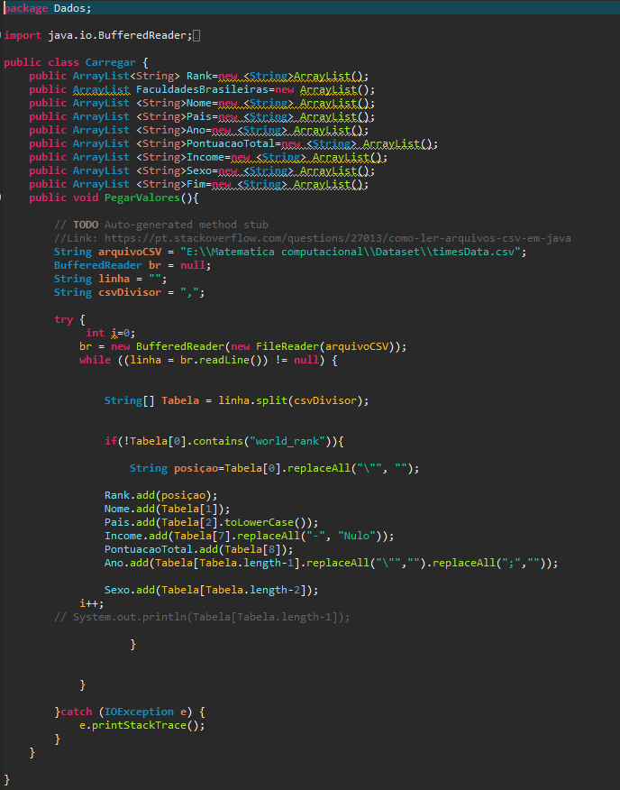
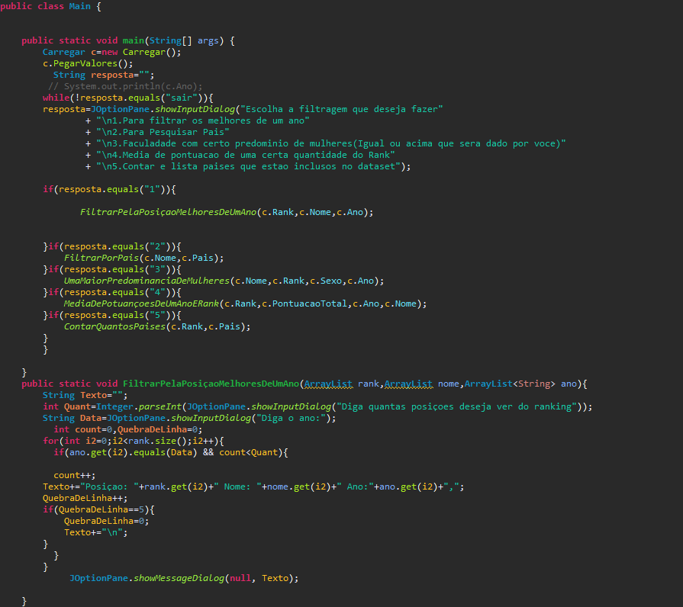
Sistema criado

Slide 4
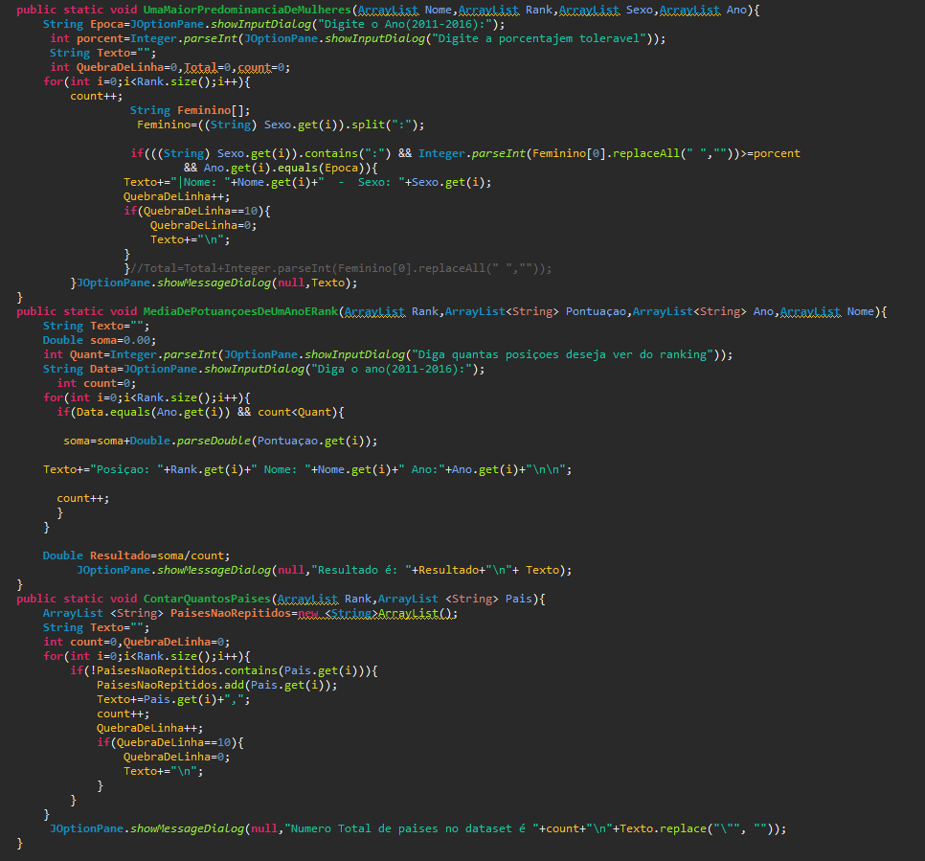
Sistema criado

Slide 5
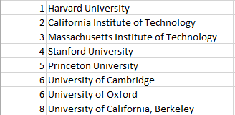
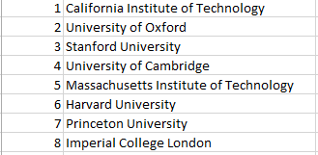
Analise 1
Em 2011 a nota de aprendizado (Teaching) do 4° para a 5° posição teve uma variância muito alta(4º Posição: Stanford University com 98.3 e 5º Posição: Princeton University com 90.9).
Isso garantia as primeiras 4 posições e faculdades como Harvard em 2016 foram ultrapassadas e indicando que as universidades aumentarão procura por profissionais(Professores) mais qualificados.
2011
2016

Slide 6
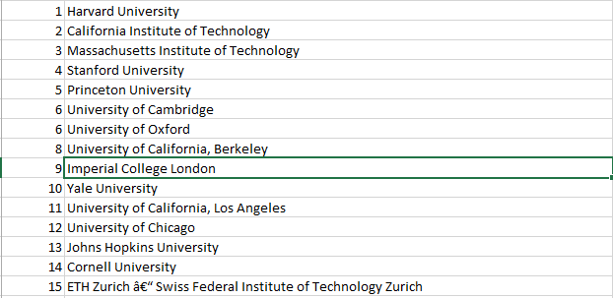

Analise 2
Grande parte das faculdades tiveram um contingente maior de homens do que de mulheres diminuindo um pouco de acordo com os anos. Mas isso não afetou em nada as posições do ranking(Certas faculdades estão nulas porque não queriam expor esses dados).
2011

Slide 7
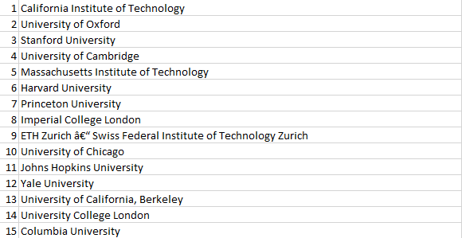

Analise 2
2016

Slide 8
Analise 3
Em 2016 até a posição 120 só a faculdades de países desenvolvidos sendo 121 uma faculdade da África do Sul, Israel em 178.
Melhor do que o Ranking de 2011 em que só um pais subdesenvolvido entrou no ranking 200. O Egito em 147

Slide 9
Nome: Ian Cavalcanti Magalhaes

